Slide 1
Презентация по курсовому проекту на тему
«Исследование метрических
методов классификации»
Выполнил:
Ощепков Дмитрий
Олегович
Научный руководитель:
Котельников Евгений
Вячеславович

Slide 2
Актуальность
Биомедицина и медицинская диагностика [1]
Обработка естественного языка [2]
Компьютерное зрение и обработка изображений [3]

Slide 3
Проблема исследования
Отсутствие четких рекомендаций для выбора конкретного метрического метода классификации в конкретной задаче.
Цели
Провести сравнительный анализ различных метрических методов классификации в разных сценариях и задачах.
Сформировать рекомендации по выбору модели.

Slide 4
Задачи
Обзор литературы.
Описание и анализ основных метрических методов классификации
Подготовка набора данных.
Реализация и применение каждого из методов для решения задач машинного обучения на различных наборах данных.
Анализ результатов
Сделать выводы о применимости каждого метода в различных сценариях и задачах классификации.

Slide 5
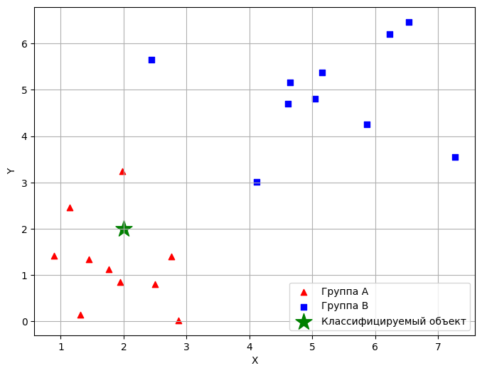
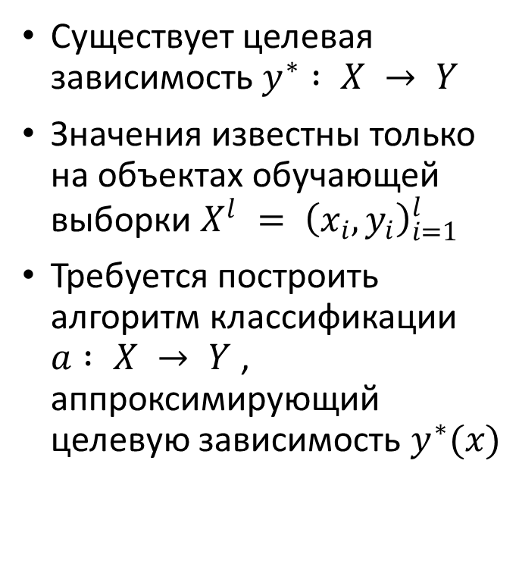
Постановка задачи
Существует целевая зависимость $y^{∗} : X → Y$
Значения известны только на объектах обучающей выборки $X^{l} = {\left(x_{i}, y_{i}\right)}_{i=1}^{l}$
Требуется построить алгоритм классификации $a : X → Y$ , аппроксимирующий целевую зависимость $y^{∗}(x)$

Slide 6
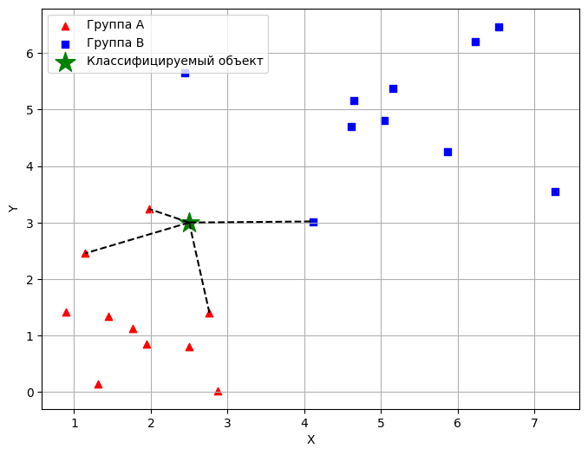
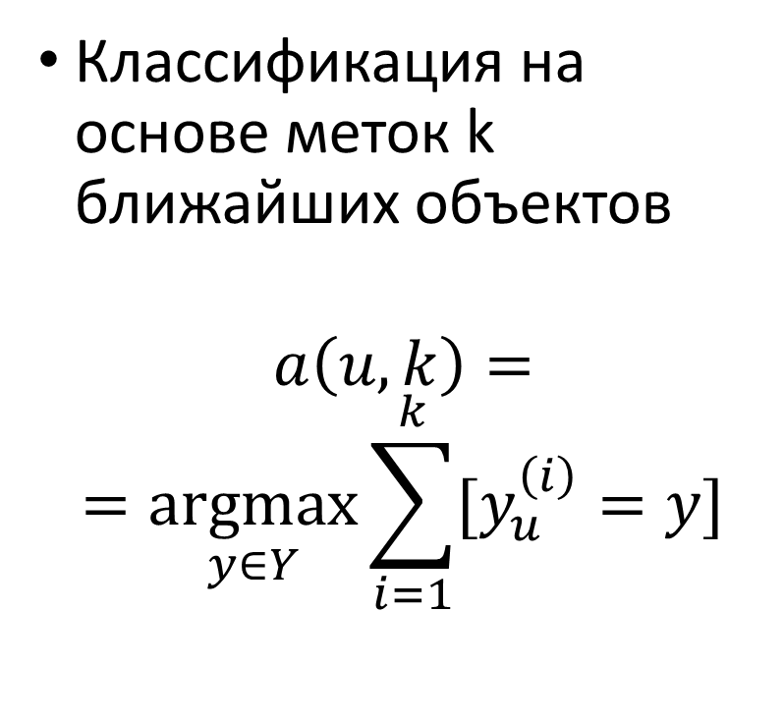
Метод k ближайших соседей
Классификация на основе меток k ближайших объектов
$$a\left(u,k\right)=$$
$$=\underset{y∈Y}{argmax}{\sum_{i=1}^{k}{[y_{u}^{\left(i\right)}=y]}}$$

Slide 7
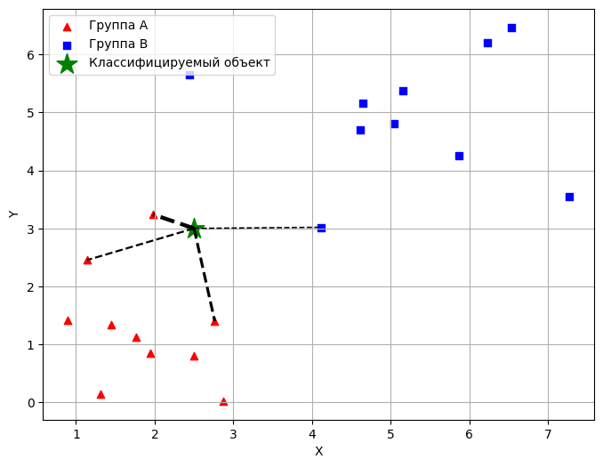
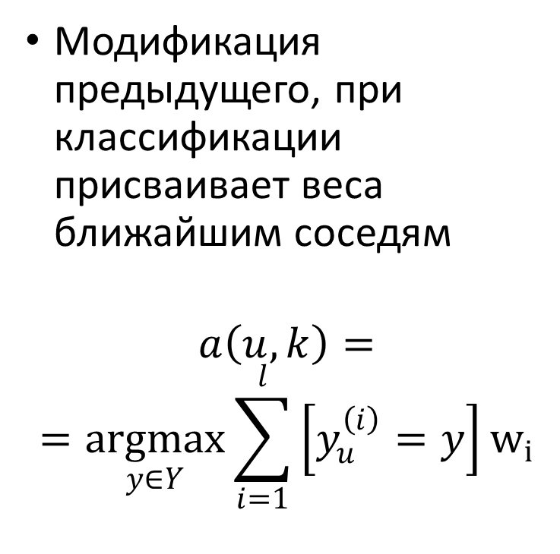
Метод взвешенных ближайших соседей
Модификация предыдущего, при классификации присваивает веса ближайшим соседям
$$a\left(u,k\right)=$$
$$=\underset{y∈Y}{argmax}{\sum_{i=1}^{l}{\left[y_{u}^{\left(i\right)}=y\right]w_{i}}}$$

Slide 8
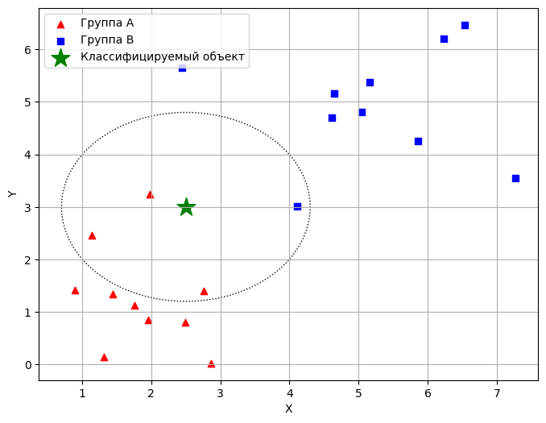
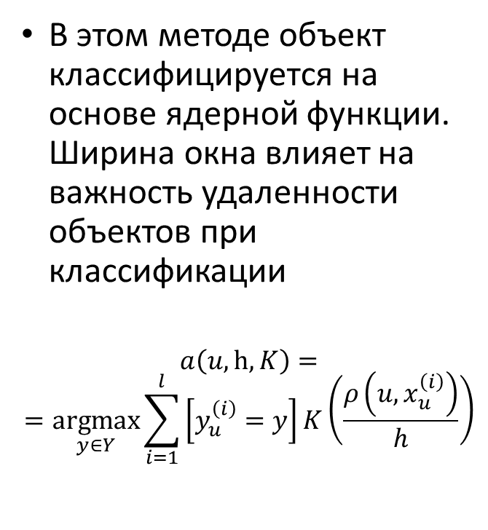
Метод парзеновского окна фиксированной ширины
В этом методе объект классифицируется на основе ядерной функции. Ширина окна влияет на важность удаленности объектов при классификации
$$a\left(u,h, K\right)=$$
$$=\underset{y∈Y}{argmax}{\sum_{i=1}^{l}{\left[y_{u}^{\left(i\right)}=y\right]K\left(\frac{ρ\left(u,x_{u}^{\left(i\right)}\right)}{h}\right)}}$$

Slide 9
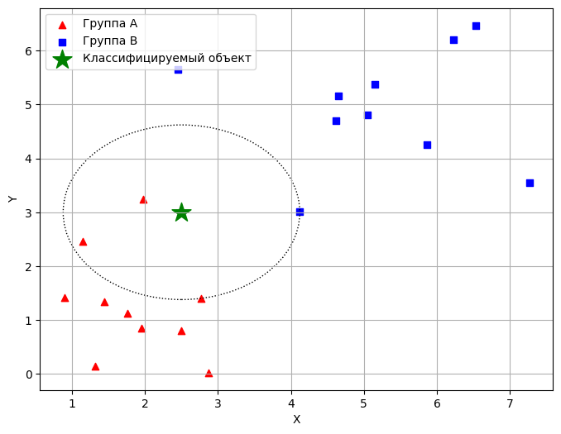
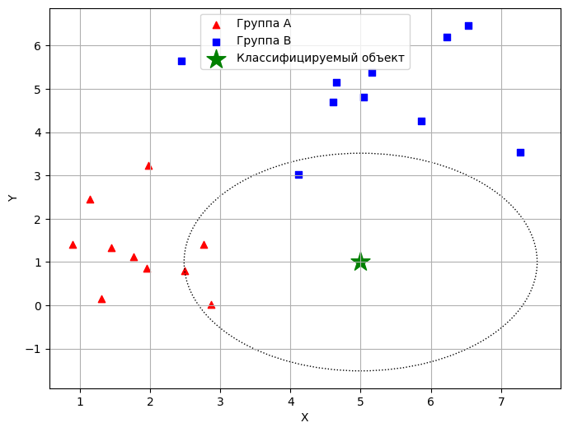
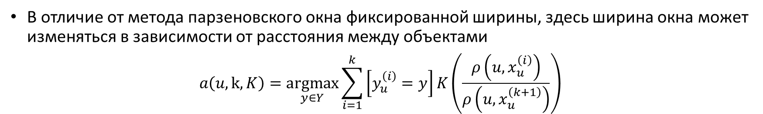
Метод парзеновского окна переменной ширины
В отличие от метода парзеновского окна фиксированной ширины, здесь ширина окна может изменяться в зависимости от расстояния между объектами
$$a\left(u,k, K\right)=\underset{y∈Y}{argmax}{\sum_{i=1}^{k}{\left[y_{u}^{\left(i\right)}=y\right]K\left(\frac{ρ\left(u,x_{u}^{\left(i\right)}\right)}{ρ\left(u,x_{u}^{\left(k+1\right)}\right)}\right)}}$$

Slide 10
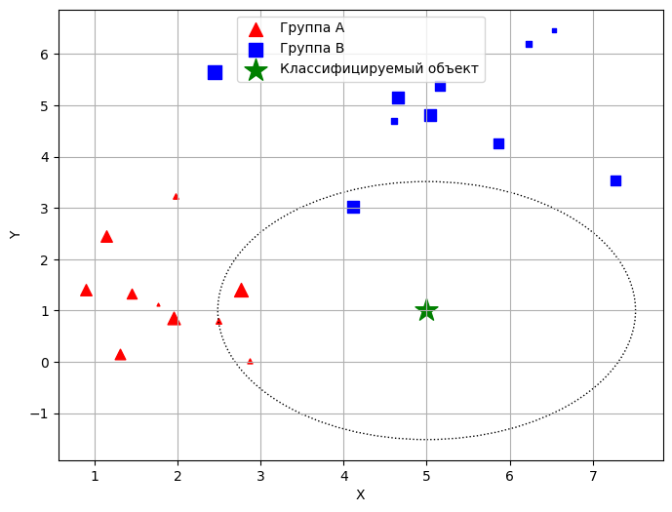
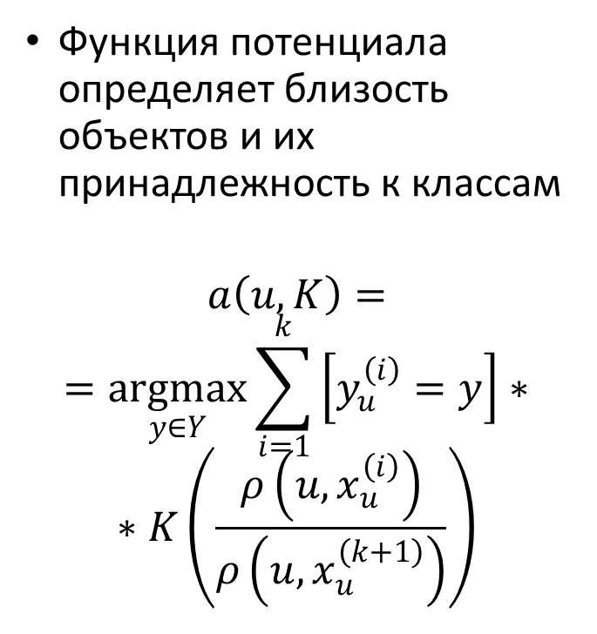
Метод потенциальных функций
Функция потенциала определяет близость объектов и их принадлежность к классам
$$a\left(u, K\right)=$$
$$=\underset{y∈Y}{argmax}{\sum_{i=1}^{k}{\left[y_{u}^{\left(i\right)}=y\right]∗}}$$
$$∗K\left(\frac{ρ\left(u,x_{u}^{\left(i\right)}\right)}{ρ\left(u,x_{u}^{\left(k+1\right)}\right)}\right)$$

Slide 11
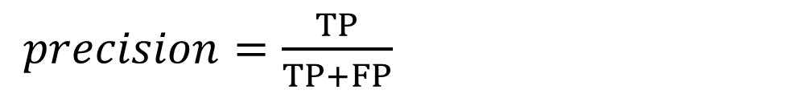
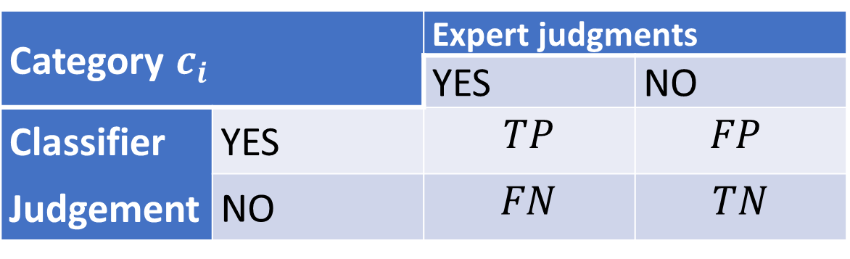

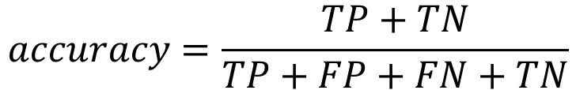

Метрики качества
Category $c_{i}$ |  | Expert judgments
 |  | YES | NO
Classifier Judgement | YES | $$TP$$ | $$FP$$
 | NO | $$FN$$ | $$TN$$
$precision=\frac{TP}{TP+FP}$
$$recall=\frac{TP}{TP+FN}$$
$$accuracy=\frac{TP+TN}{TP+FP+FN+TN}$$
$$F_{1}=\frac{2∗precision∗recall}{precision+recall}$$

Slide 12
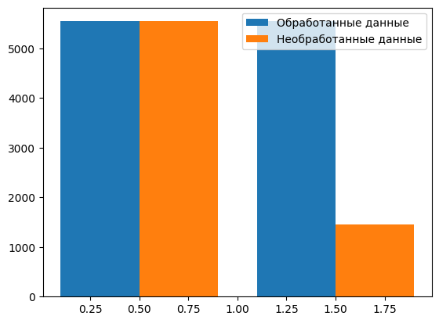
Bank Customer Churn Dataset
Из особенностей датасета можно выделить дисбаланс данных и отсутствие выбросов
Дисбаланс был устранен с помощью алгоритма SMOTE, который добавил примеры в меньший класс
URL: https://www.kaggle.com/datasets/gauravtopre/bank-customer-churn-dataset (Дата обращения 04.06.2023)

Slide 13
Bank Customer Churn Dataset
 | Accuracy | F1 | Precision | Recall
KNN | 0.7753 | 0.4871 | 0.4482 | 0.5333
Weight KNN | 0.7753 | 0.4871 | 0.4482 | 0.5333
Fixed-width Parzen Window | 0.7093 | 0.4591 | 0.3656 | 0.6167
Variable-width Parzen Window | 0.7440 | 0.4754 | 0.4028 | 0.5800
Potential Function | 0.7980 | 0.0066 | 0.2000 | 0.0033
Sk-learn | 0.7753 | 0.4871 | 0.4482 | 0.5333

Slide 14
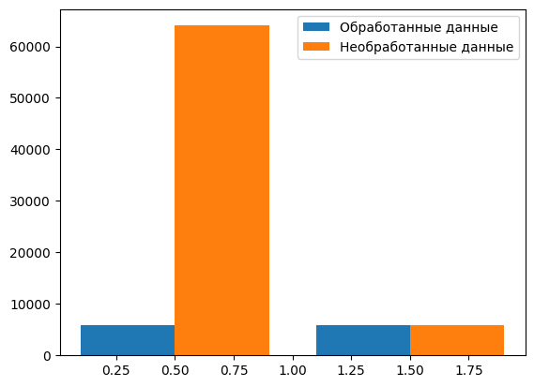
Diabetes prediction dataset
Сильный дисбаланс классов был устранен с помощью алгоритма NearMiss
Данный алгоритм был выбран в виду большого количества данных в датасете
URL: https://www.kaggle.com/datasets/iammustafatz/diabetes-prediction-dataset (Дата обращения 04.06.2023)

Slide 15
Diabetes prediction dataset
 | Accuracy | F1 | Precision | Recall
KNN | 0.8454 | 0.4403 | 0.3191 | 0.7097
Weight KNN | 0.8357 | 0.4304 | 0.3061 | 0.7245
Fixed-width Parzen Window | 0.8349 | 0.4051 | 0.2930 | 0.6560
Variable-width Parzen Window | 0.8436 | 0.4374 | 0.3161 | 0.7097
Potential Function | 0.9131 | 0.0046 | 0.1250 | 0.0023
Sk-learn | 0.8454 | 0.4403 | 0.3191 | 0.7097

Slide 16
Mobile Price Classification
В отличии от предыдущих в датасете 4 сбалансированных класса
 | Accuracy | F1 | Precision | Recall
KNN | 0.5925 | 0.6035 | 0.6499 | 0.5925
Weight KNN | 0.6025 | 0.6142 | 0.6587 | 0.6025
Fixed-width Parzen Window | 0.5825 | 0.5986 | 0.6492 | 0.5825
Variable-width Parzen Window | 0.5950 | 0.6066 | 0.6533 | 0.5950
Potential Function | 0.3450 | 0.3416 | 0.3647 | 0.3450
Sk-learn | 0.6025 | 0.6142 | 0.6587 | 0.6025
URL: https://www.kaggle.com/datasets/iabhishekofficial/mobile-price-classification (Дата обращения 09.06.2023)

Slide 17
Общая сводная таблица F1 меры
 | KNN | Weight KNN | Fixed-width Parzen Window | Variable-width Parzen Window | Potential Function | Sk-learn
Bank Customer Churn Dataset | 0.4871 | 0.4871 | 0.4591 | 0.4754 | 0.0066 | 0.4871
Diabetes prediction dataset | 0.4403 | 0.4304 | 0.4051 | 0.4374 | 0.0046 | 0.4403
Mobile Price Classification | 0.6035 | 0.6142 | 0.5986 | 0.6066 | 0.3416 | 0.6142

Slide 18
Выводы
В зависимости от задачи могут быть применимы разные методы, но наибольшие показатели в тестах как правило у алгоритма knn, поэтому этот алгоритм стоит пробовать первым
Алгоритмы действительно чувствительны дисбалансу классов
Для достижения оптимальной производительности необходимо тщательно настраивать параметры методов

Slide 19
Список литературы
Xing W., Bei Y. Medical health big data classification based on KNN classification algorithm //IEEE Access. – 2019. – Т. 8. – С. 28808-28819
Trstenjak B., Mikac S., Donko D. KNN with TF-IDF based framework for text categorization //Procedia Engineering. – 2014. – Т. 69. – С. 1356-1364
Zhu Y. et al. Private-knn: Practical differential privacy for computer vision //Proceedings of the IEEE/CVF Conference on Computer Vision and Pattern Recognition. – 2020. – С. 11854-11862

Slide 20
Спасибо за внимание!

